Slide 1

汽车电子风扇水泵方案应用说明
杭州保威智能科技有限公司
HangZhou Bonway Intelligent Technology Co., Ltd
2025.2.24

Slide 2
  01
汽车应用概况
目录
主推芯片介绍
  02
contents
电子风扇应用
  03
  04
电子水泵应用

Slide 3
  01
汽车应用概况

Slide 4
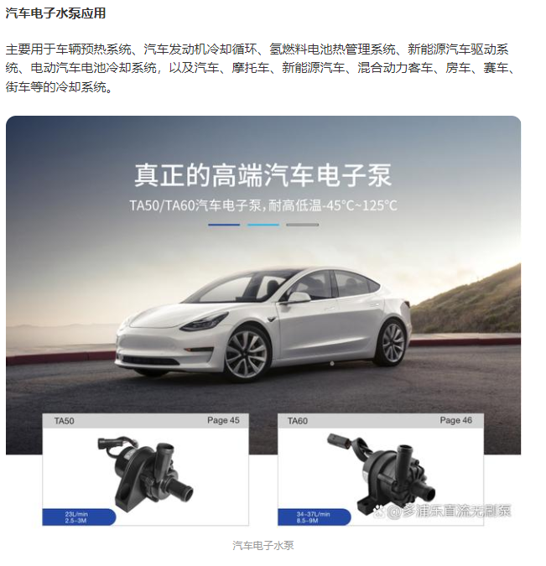
新能源汽车电子水泵
汽车冷却系统的关键部件，通常为12v或24v电动冷却液泵，如TOPSFLO TA50和TA60汽车循环直流泵系列。汽车电子水泵的主要运行原理是：由无刷电机带动叶轮旋转，使液体压力升高，带动水、冷却液等液体进行循环，从而实现冷却液散热。
主要用于车辆预热系统、汽车发动机冷却循环、氢燃料电池热管理系统、新能源汽车驱动系统、电动汽车电池冷却系统，以及汽车、摩托车、新能源汽车、混合动力客车、房车、赛车、街车等的冷却系统。

Slide 5
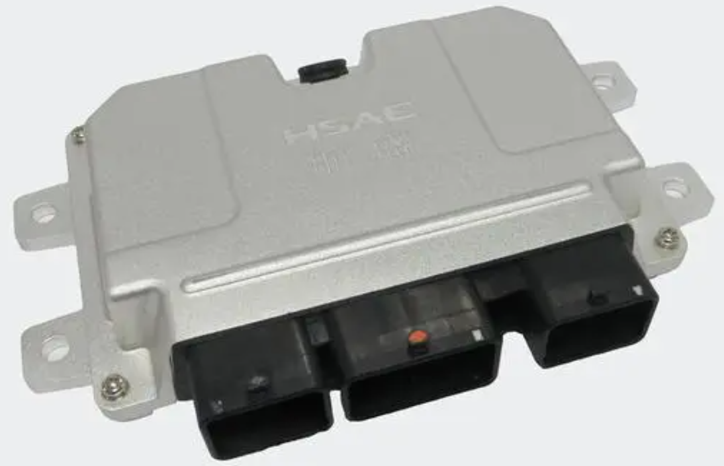
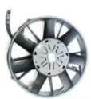
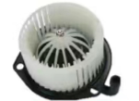

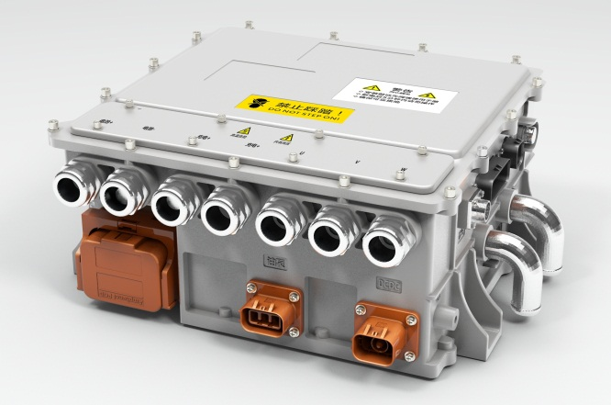
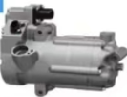
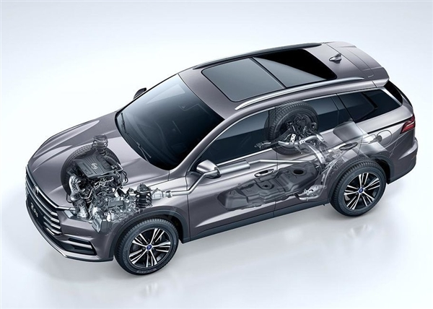
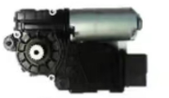
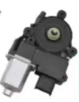
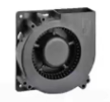

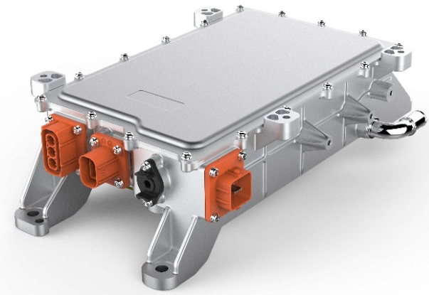
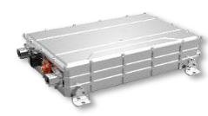
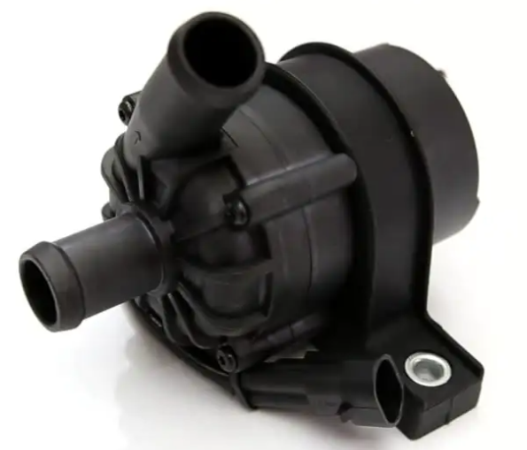
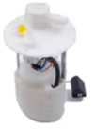
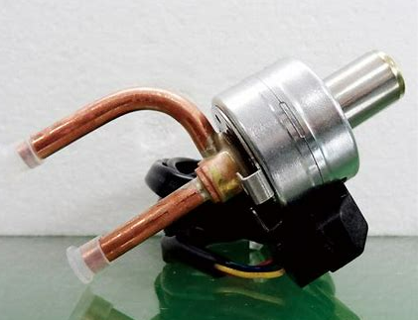
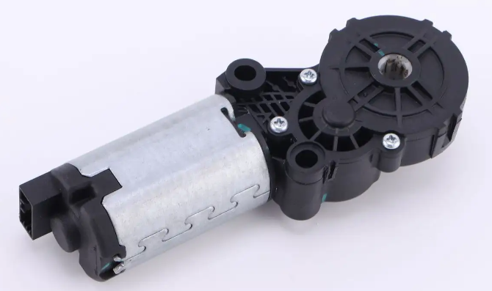
汽车市场领域布局
国产唯一家在主驱电机量产的企业
电子风扇
空调鼓风机
进气格栅
空调压缩机
整车控制器
AVP32F335QP176Q
电机控制器
AVP32F335QP176Q
AVP32F0049QP100Q
ADM32F735E/DQ
天窗
玻璃升降
充电口翻盖
座椅风扇
车载充电机
AVP32F335QP176Q
AVP32F08QP100Q
AVP32F0049QP100Q
DC/DC变换器
ADP32F035QP64Q
ADP32F036QP48Q
电子泵
汽车油泵
电子膨胀阀
座椅控制
ADM32F036A2QN56Q
ADM16F03A2QN56Q

Slide 6


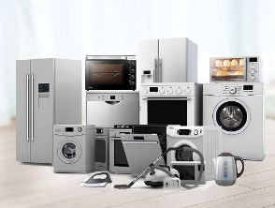
市场出货与客户
电动汽车
比亚迪
吉利
上汽五菱
奇瑞
英博尔
欣锐
500万颗+
银轮
飞龙
三花集团
广汽
富临精工
北汽福田
工业自动化
汇川
英威腾
德业
维谛
中兴通讯
英飞源
2300万颗+
杰美康
特来电
永联
雷赛
长城集团
广州数控
家电市场
格力
拓邦
美的
1000万颗+

Slide 7
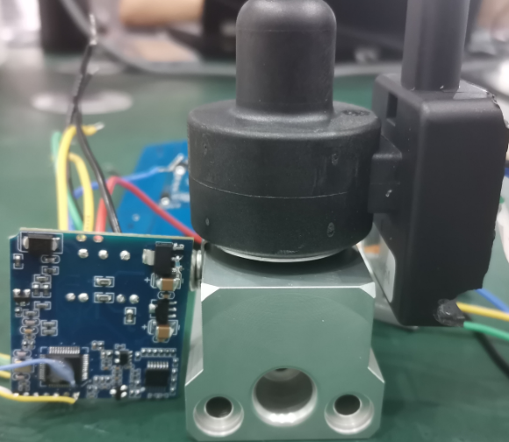
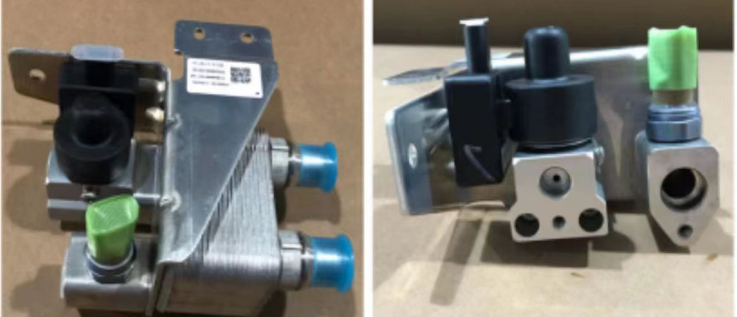
某车企电子
膨胀阀控制
ADM16F03A1/A2

Slide 8
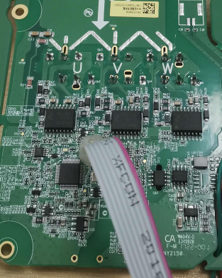
某车企电子
汽车空调压缩机控制
ADP32F034QP48S

Slide 9
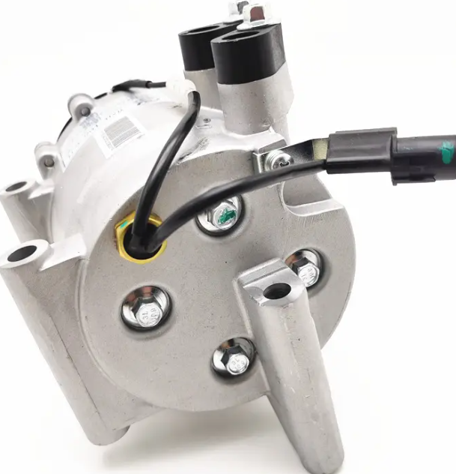
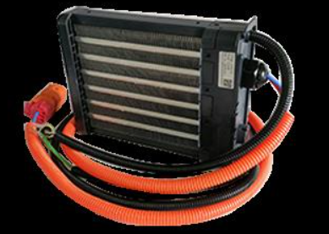
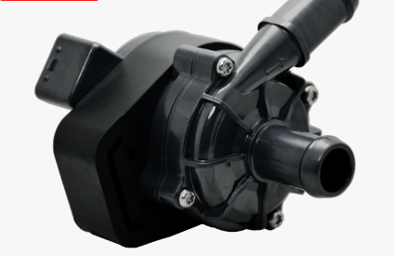
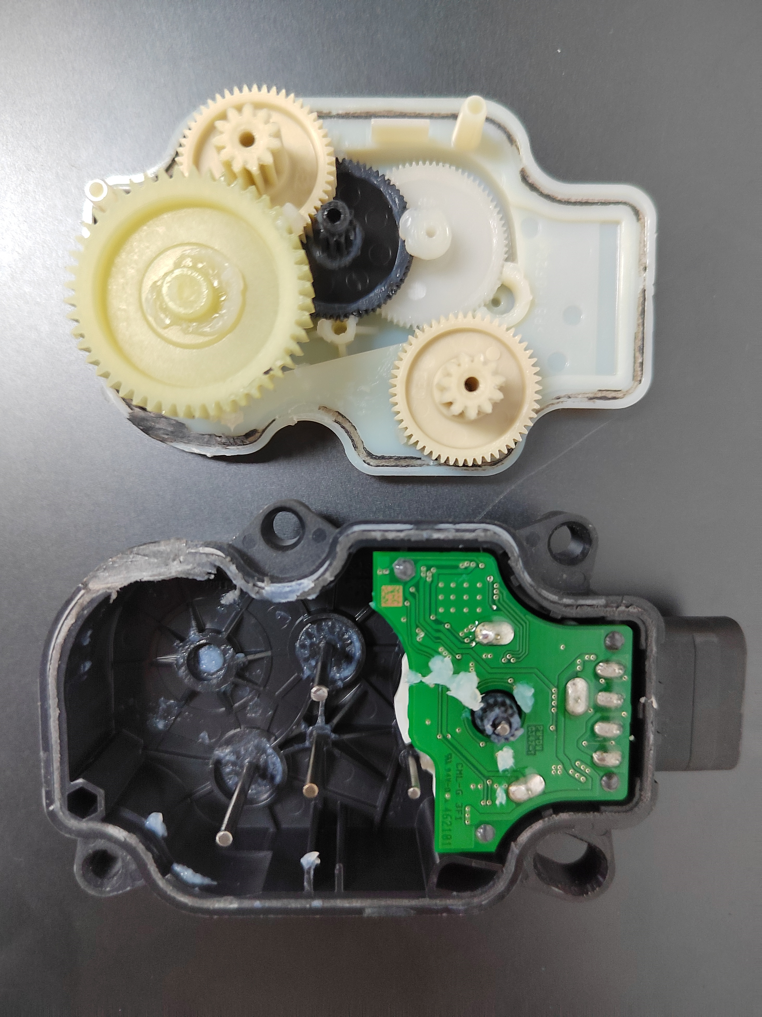
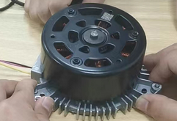
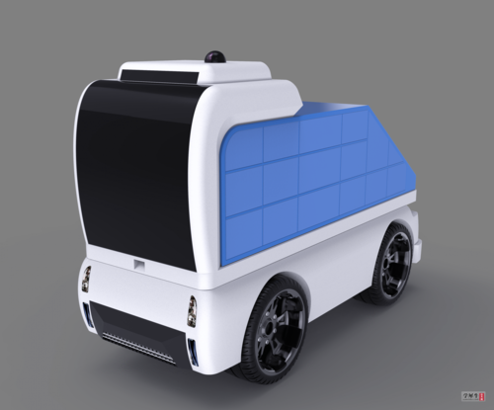
压缩机控制ADP32F034/AVP32F08
ADM16F03
水泵项目
ADP32F035
PTC加热控制
ADM16F03
格栅控制器
ADP16F03/ADM16F03
电子风扇
无人物流车ADP32F035

Slide 10
  02
主推芯片介绍

Slide 11
集成BLDC芯片目录
型号 | 封装 | 内核 | 集成度
1、ADM16F03A1QP(N)48Q | QFN48/QFP48 | ADP16F03 | 预驱、双LDO（12V）运放、比较器
2、ADM16F03A2QP56Q | QFN56 | ADP16F03 | 预驱、LDO（12V）运放、比较器、LIN-PHY收发器
3、ADM32F036AQN56(48)Q | QFN56/QFN48 | ADP32F036 | 预驱、LDO（12V）运放、比较器 CAN/LIN
4、ADM32F036BQP56(48)Q | QFN48/QFP56 | ADP32F036 | 预驱、LDO（12V）、CAN/LIN LIN（硬核）电荷泵、运放、比较器

Slide 12
ADM16F03A1QP(N)48Q芯片技术特性
最高 150MHz 主频
集成内部OSC电路、单源供电– 4.5~40V;
集成LDO（内核1.2V，数字IO口5V、模拟3V）集成6NMOSPre-Driver
FLASH32K *16位
SARAM4K *16位 (256+256+32) x 16位DARAM
SCI支持
1个事件管理器（EM1）
PWM*8（PWM1~6构成3组互补，PWM7/8独立）
29个由PIE设置的外设中断
11个GPIO通用I/O引脚
集成三相高、低侧半桥驱动电路
六路NMOSPre-Driver
栅极驱动电路高侧最高浮动绝对电压达到45V
驱动能力IO+/IO-:+1,5A/-1.8A at VCC=15V,VBS=15V
12位，转换速率1MSPS
16通道，A3带温度传感器通道
1个OP，可用于母线电流检测放大
3个PGA，可用于相电流检测放大
3个电压比较器，参考端共用，
可用于BEMF比较检测
2个电压比较器，带参考电压（DAC产生），可用于保护
– 带高压 LDO5V 稳压源输出
– 内置过温保护功能（热关断）/内置显性超时功能/ 总线限流保护功能
– 5V 稳压限流保护功能/稳压源输出欠压检测功能/ 极低功耗的休眠模式/ 支持总线远程唤醒
运算加速单元
除法、开方
反正切
帕克变换
32位乘法及移位
支持WDT
支持4线制快速程序烧录
支持JTAG 在线仿真
车规：AEC-Q100认证中
封装类型：QFP48/QFN48
工作温度范围：-40-125°
应用领域：
散热水泵、电子水泵、风机、电子风扇3、车窗及雨刮、尾门控制、工具类产品、门控及后视镜控制、电子阀、步进电机、座椅控制、油泵、锁止电机、格栅控制

Slide 13
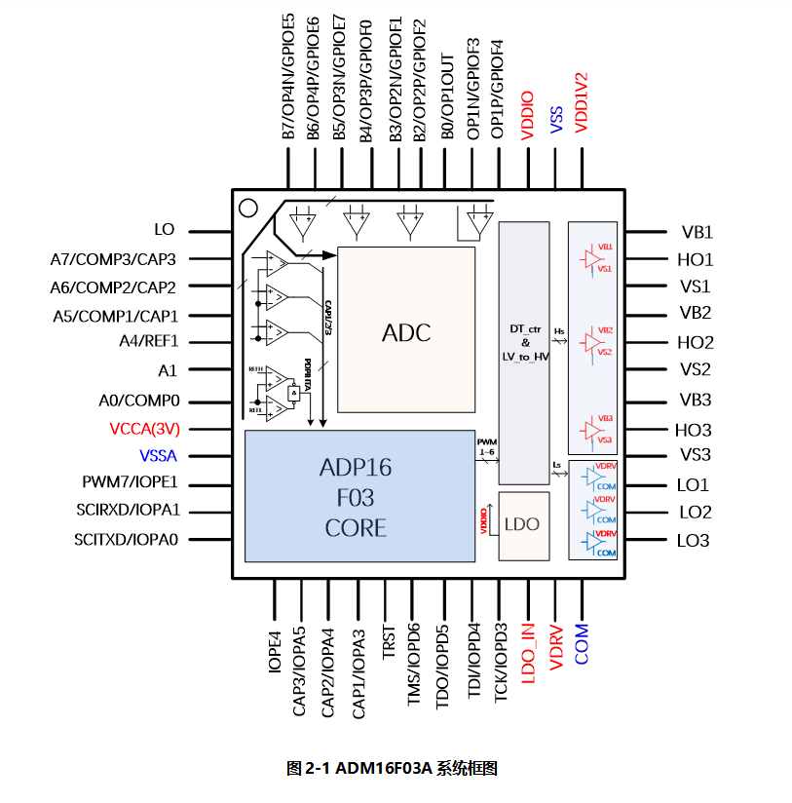
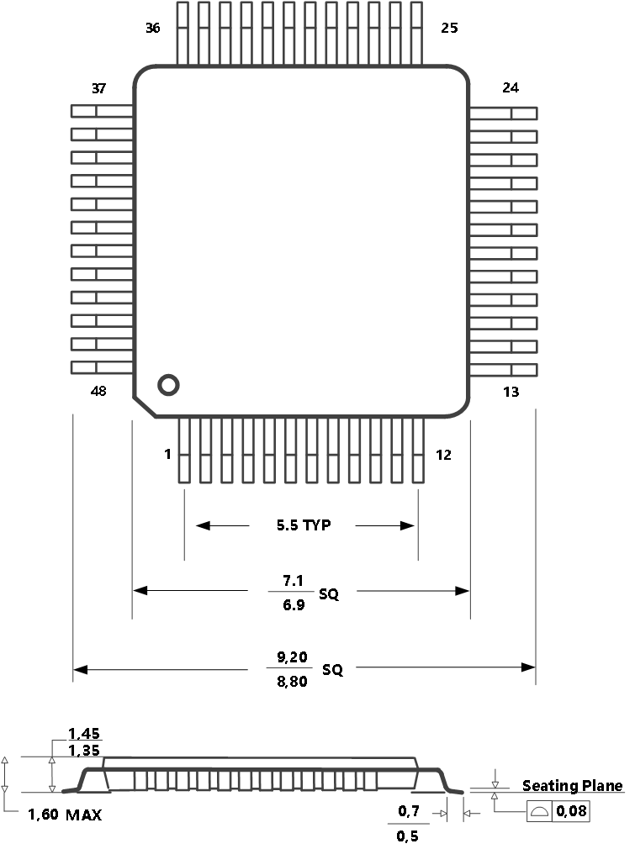
ADM16F03A1QP(N)48Q系统框图

Slide 14
ADM16F03A2QN56Q技术特性
最高 100MHz 主频
集成内部OSC电路、单源供电– 4.5~40V;
集成LDO（内核1.2V，数字IO口5V、模拟3V）集成6NMOSPre-Driver
FLASH32K *16位
SARAM4K *16位 (256+256+32) x 16位DARAM
1个4线同步通讯 SPI
1个2线异步通讯 SCI支持 SCI(配置LIN接口)
1个事件管理器（EM1）
PWM*8（PWM1~6构成3组互补，PWM7/8独立）
29个由PIE设置的外设中断
15个GPIO通用I/O引脚
集成三相高、低侧半桥驱动电路
六路NMOSPre-Driver
栅极驱动电路高侧最高浮动绝对电压达到45V
驱动能力IO+/IO-:+1.5A/-1.8A at VCC=15V,VBS=15V
12位，转换速率1MSPS
16通道，A3带温度传感器通道
1个OP，可用于母线电流检测放大
3个PGA，可用于相电流检测放大
3个电压比较器，参考端共用，
可用于BEMF比较检测
2个电压比较器，带参考电压（DAC产生），可用于保护
• LIN 收发器兼容“LIN2.x/ISO 17987- 4:2016(12V)/SAE J2602”标准
– 带高压 LDO5V 稳压源输出
– 内置过温保护功能（热关断）/内置显性超时功能/ 总线限流保护功能
– 5V 稳压限流保护功能/稳压源输出欠压检测功能/ 极低功耗的休眠模式/ 支持总线远程唤醒
– LIN 数据传输速率可达 20kb
运算加速单元
除法、开方
反正切
帕克变换
32位乘法及移位
支持WDT
支持4线制快速程序烧录
支持JTAG 在线仿真
车规：AEC-Q100认证中
封装类型：QFP56/QFN56
工作温度范围：-40-125°
应用领域：
散热水泵、电子水泵、风机、电子风扇3、车窗及雨刮、尾门控制、工具类产品、门控及后视镜控制、电子阀、步进电机、座椅控制、油泵、锁止电机、格栅控制

Slide 15
ADP32F036芯片技术特性
单源供电4.5~40V 集成 LDO（内核 1.2V，IO3.3V ，模拟 3.0V）
高性能 32 位定点 DSP 内核
主频最高 100MHz –16×16、32×32 MAC 操作
快速中断响应和处理
可编程控制律加速单元(CLA) –32 位浮点加速运算器
18K x 16 位 SARAM、64K x 16 位 Flash
8K x 16 位 BootROM
128 位安全密钥
12 位ADC，转换速率 4MSPS
15 通道，带温度传感器通道
集成三相高、低侧半桥驱动电路
六路 NMOSPre-Driver –栅极驱动电路高侧最高浮动绝对电压达到 45V
3 个增益可编程运算放大器 PGA
3 个电压比较器，外部或内置 10bitDAC 电压参考，输出关联 TZ，支持逐周期封波保护
3 个 32 位定时/计数器
7 个 16 位定时/计数器
10路 PWM（6 路由预驱输出，高边支持 5HRPWM，1 路由 IO 输出）
高精度捕获单元(HRCAP1)
PIE 设置的中断
CAN、SCI、IIC、LIN
27 个通用 IO、10M 片内振荡器
石英晶体振荡器/外部输入模式
PLL 倍频系数 1x~12x
支持 WDT、支持 JTAG 在线仿真
分析和断点功能
基于硬件的实时调试
TSSOP20/QFN28/QFP32/QFP48/QFN48 /QFN56封装
应用领域：
1、散热水泵、电子水泵
2、风机、电子风扇
3、车窗及雨刮、尾门控制
4、工具类产品
6、门控及后视镜控制
7、电子阀、步进电机
8、座椅控制
9、油泵
10、锁止电机
11、格栅控制
特点：CAN/LIN通讯、集成LDO 、预驱、比较器、运放

Slide 16
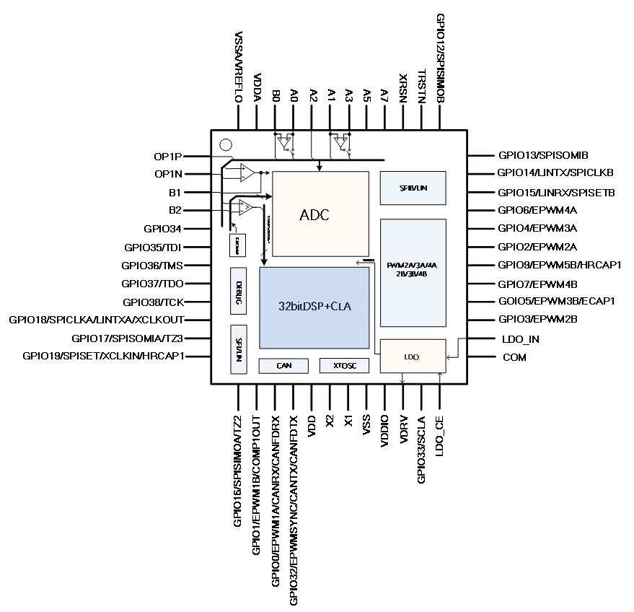
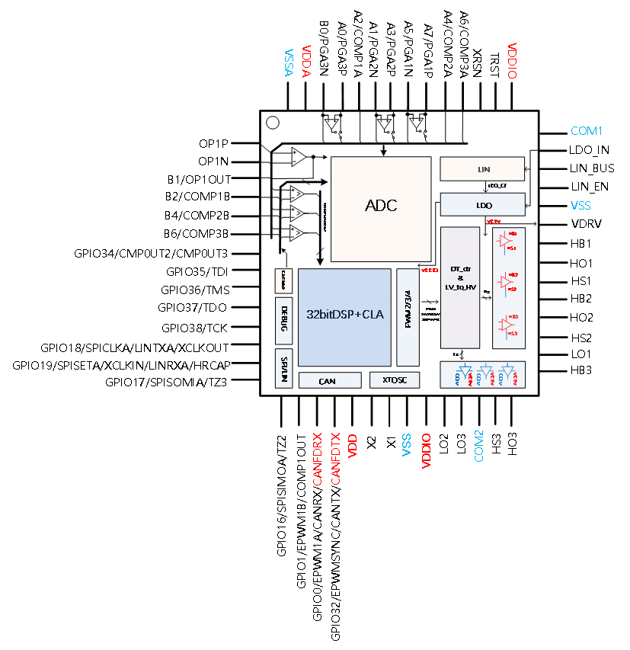
ADP32F036AQ ADM32F036A2Q
24V-CAN平台
ADP32F036主芯
（IO5V、运放、CANFD、自检）
内置两级LDO（40>>12,12>>5)
内置6N预驱
LIN收发器
低功耗休眠&远程唤醒
QFN56 7×7
ADP32F036主芯
（IO5V、运放、CANFD、自检）
内置两级LDO（60>>12,12>>5)
低功耗休眠
QFN48 5×5

Slide 17
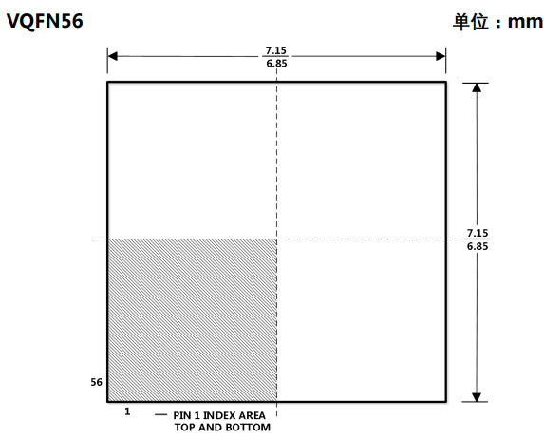
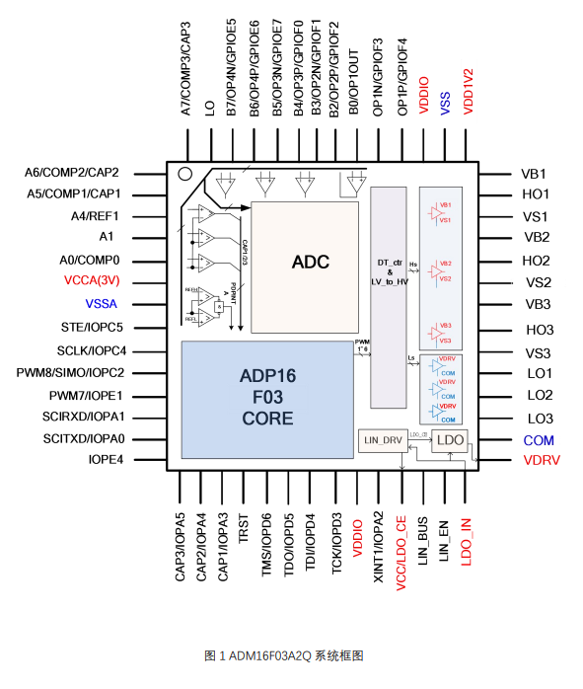
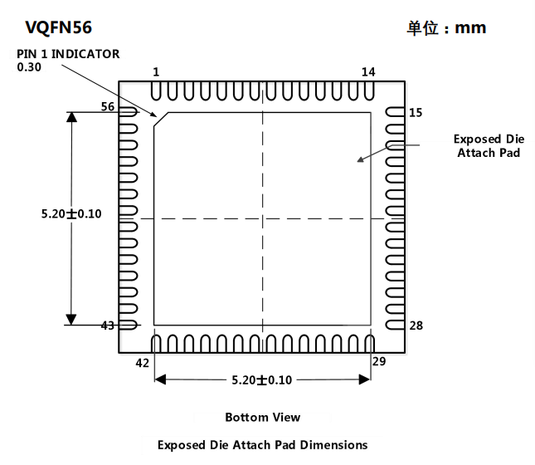
ADM16F03A2QN56Q封装定义

Slide 18
车规与竞品特性对比
 | Advchip | Advchip | 英飞凌 | 迈来芯 | Advchip | 迈来芯
Part Number | ADM16F03A2QN56Q | ADM32F036A2QN56Q | TLE9877 | MLX81206/7 | ADM16F03A4QN56Q | MLX81332
Frequency | 150MHZ | 100MHZ | 40MHz | 40MHZ | 150MHZ | 32MHz
Flash | 64KB | 128KB | 64KB | 64KB | 64KB | 32KB
RAM | 8KB | 36KB | 6KB | 4KB | 8KB | 2KB
LIN | 1 | 1 | 1 | 1 | 1 | 1
SPI | 1 | 2 | 1 | 1 | 1 | 1
ADC | 12bit | 15 | 10bit | 10bit | 12bit | 10bit(6us)
内置模块 | LDO/预驱/LIN-PHY |  |  |  | 内置MOS
Tj | 150℃ | 150 | 150℃ | 150℃ | 150℃ | 175℃
Package | QFN56(7*7) | QFN56(7*7) QFN56(5*5) | QFN48 | QFN48 | QFN56(7*7) | QFN24(4*4)

Slide 19
  03
汽车应用方案

Slide 20
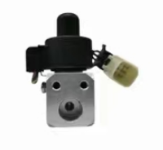
车规级芯片+应用方案demo
整车控制器 | 电机驱动器 | OBC、DC/DC | 电子风扇 | 空调压缩机 | 空调鼓风机 | 电子水泵 | 电子膨胀阀
AVP32F335 | AVP32F335 | AVP32F335 AVP32F08 | ADM16F03A2 | ADP32F035 | ADM16F03A2 | ADM16F03A2 | ADM16F03A2
 | AVP32F069 | ADP32F035 | ADM32F036 | AVP32F08 | ADM32F036 | ADM32F035 ADM32F036 | ADM16F03A4
 | AVP32F0049 AVP32F0039 | AVP32F0049 AVP32F0039
 | AVP32F379
 | ADM32F735

Slide 21
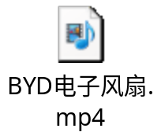
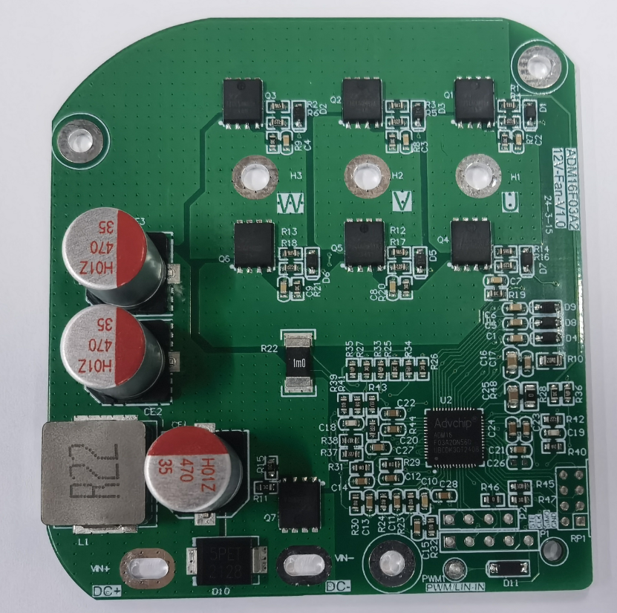
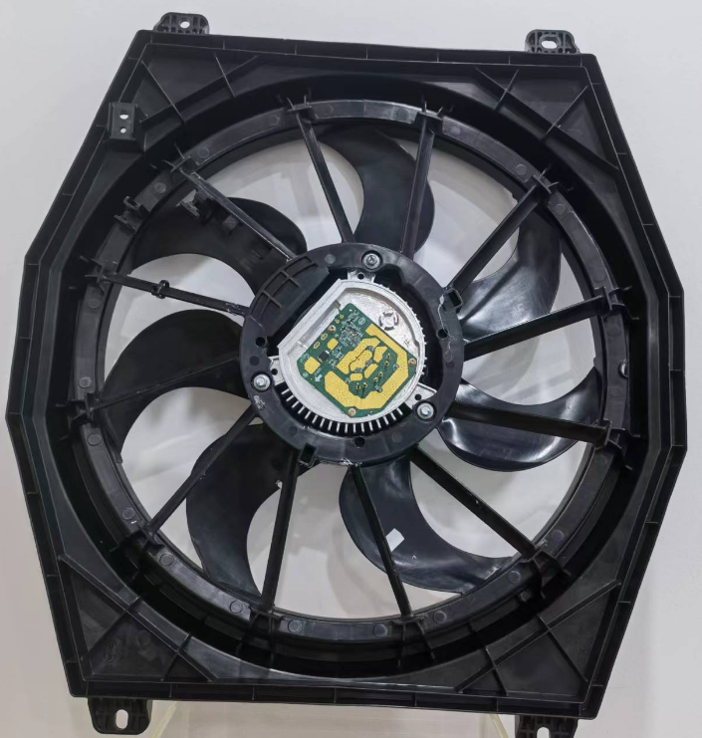
汽车电子风扇应用
单电阻 BLDC/PMSM无感FOC
ADM16F03A1/A2 高可靠性
LIN-PWM控制
顺/逆风启动控制启动可靠平稳
完善保护策略

Slide 22
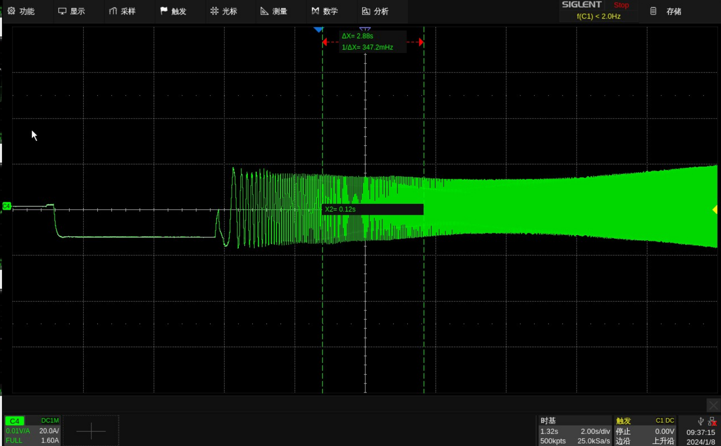
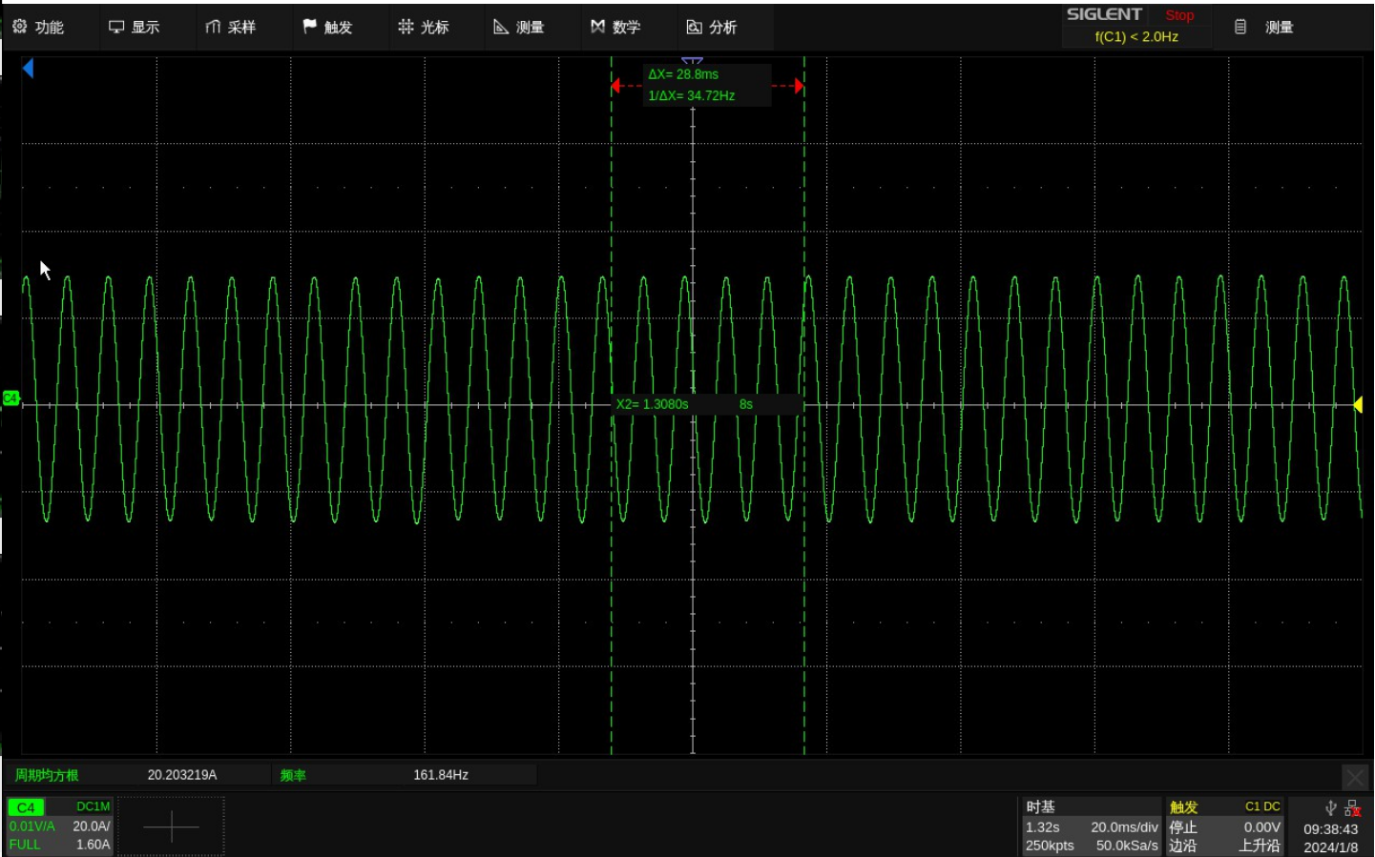
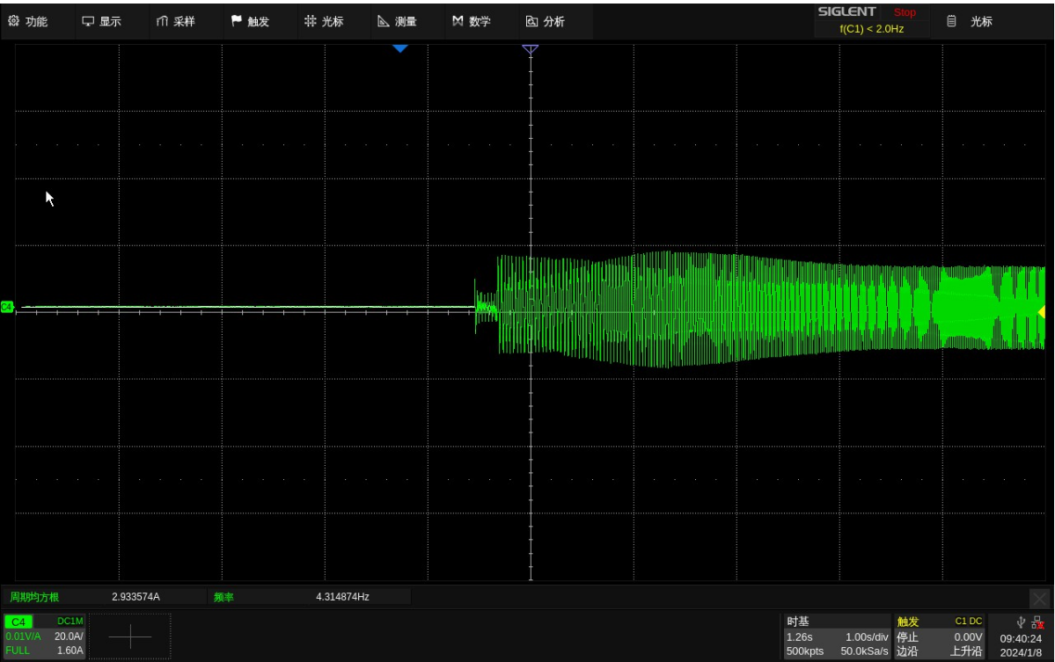
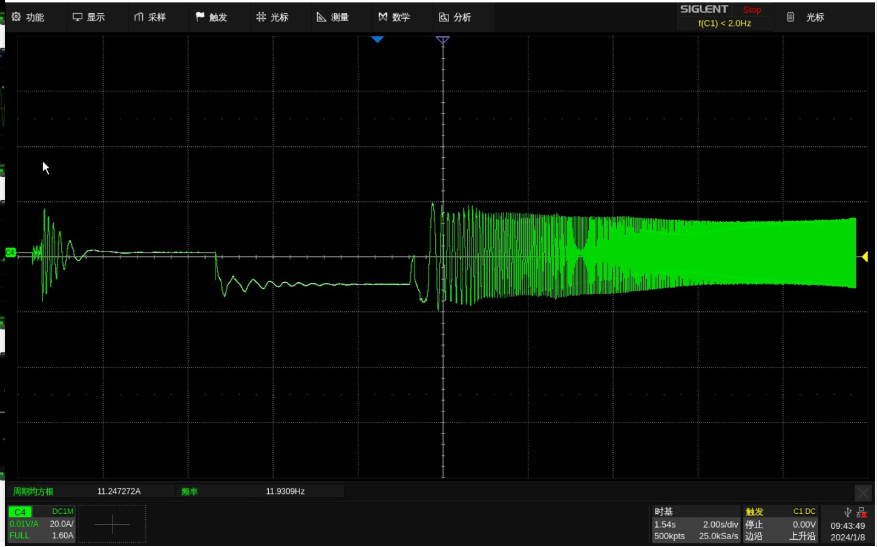
电子风扇控制方案
静止启动波形
平稳运行波形
顺风启动波形
逆风启动波形

Slide 23
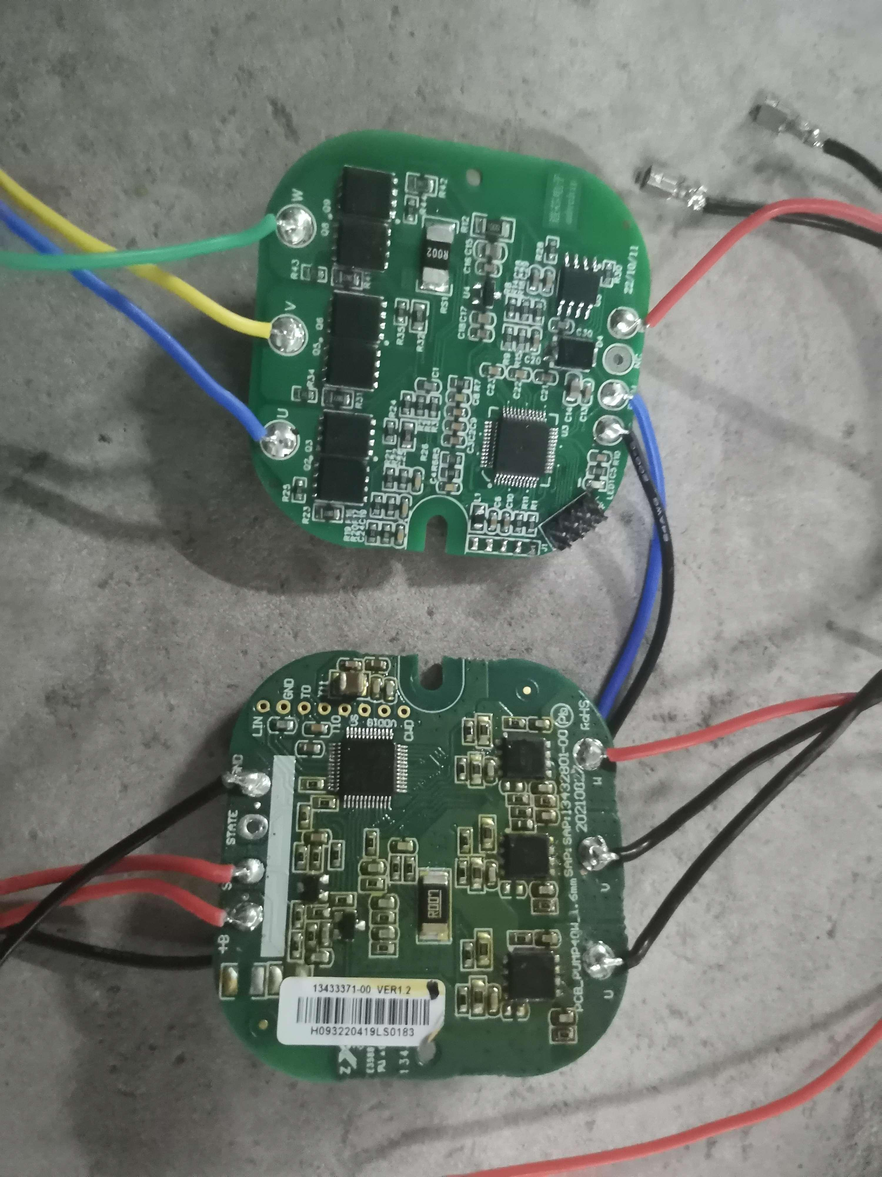
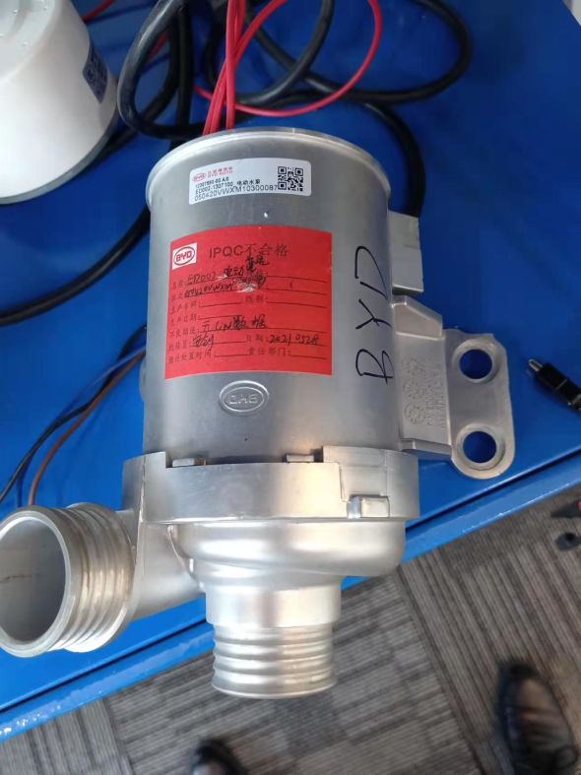
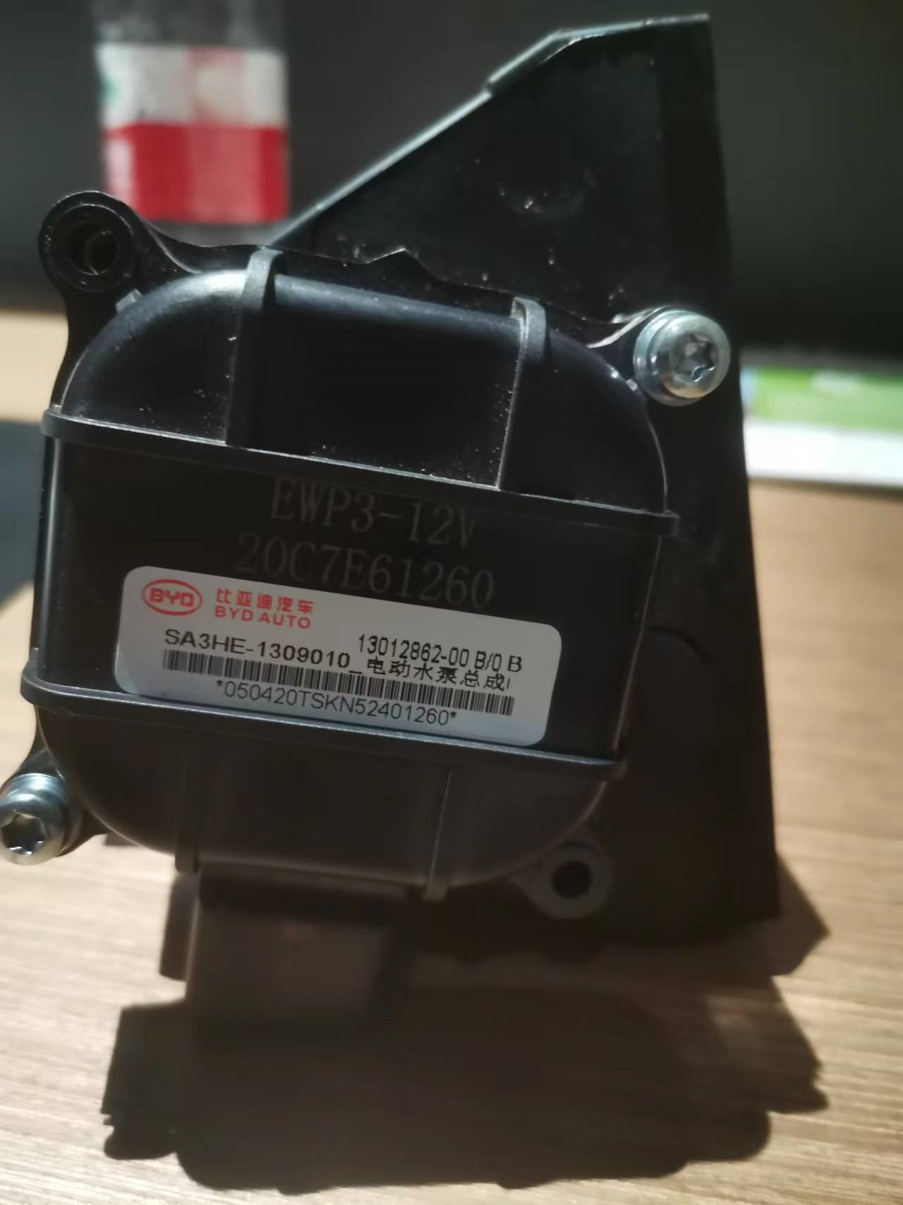
循环水泵规格分为：
DM主控与电机散热400W、200W
电池散热：20W 、40W、50W、80W
目前需求：
1、主频60MHZ
1、方波和旋波都可行
2、内置LIN / LDO/预驱动芯片（电压12V）
3、温度范围结温-40-150°
工作温度-40-125°
4、后续需求车规级
5、电机参数：
2对级、4000-6000转无感弦波/载波频率15K
驱动方式：PWM

Slide 24
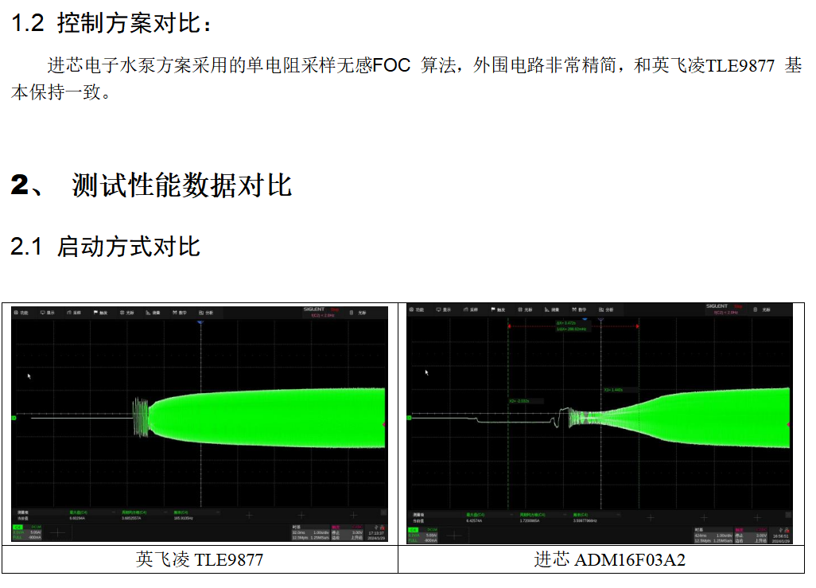
启动优势：
通过对比启动电流波形， 推测英飞凌方案采用的开环启动切闭环，我司方案采用0速闭环启动，从启动波形可以看出，0速闭环从低速到高速加速过程中不存在算法切换，电机启动时更平稳，电流更小，可以有效避免失步现象发生。

Slide 25
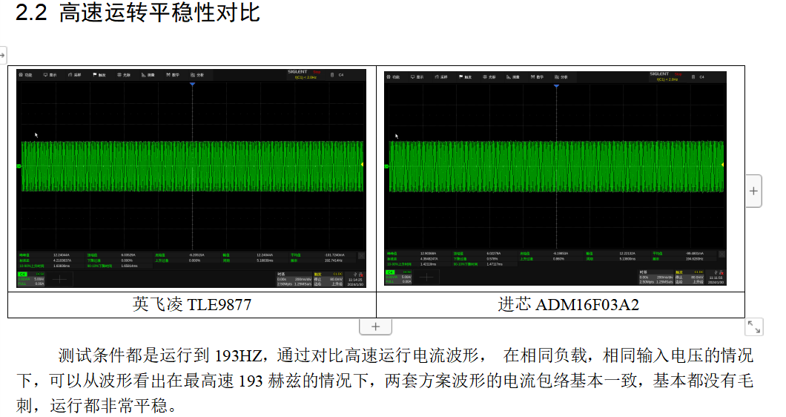
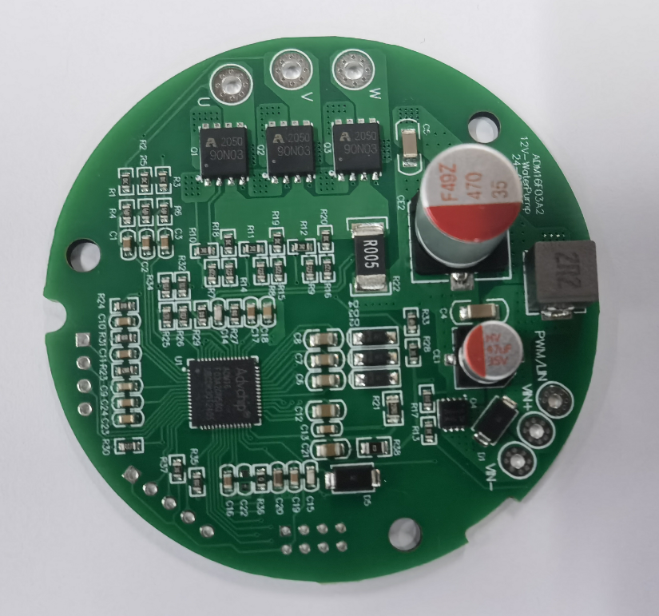
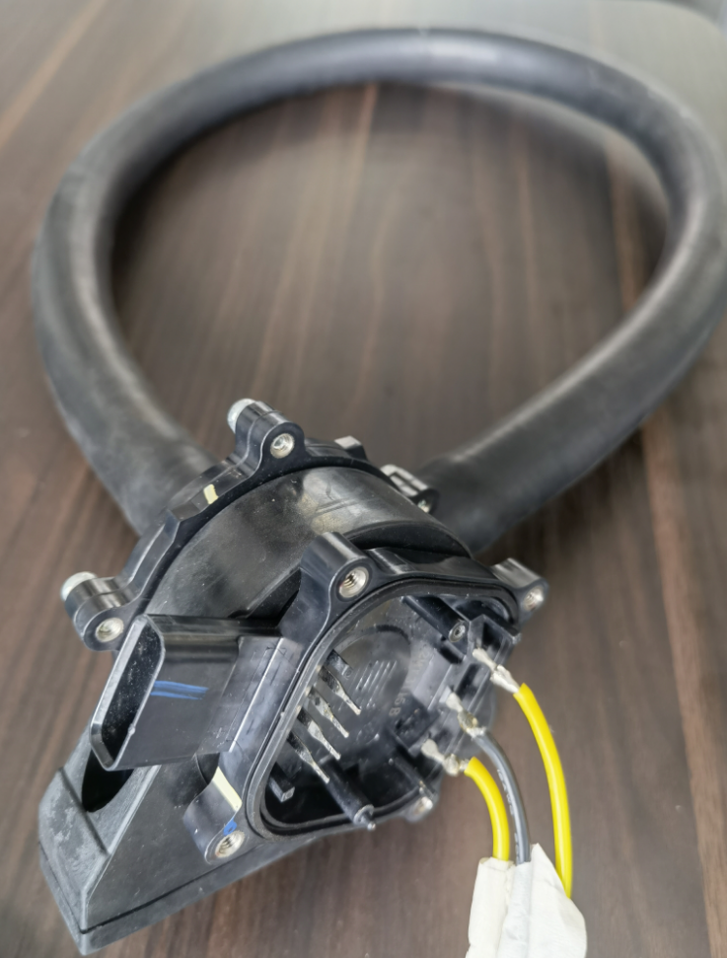

Slide 26
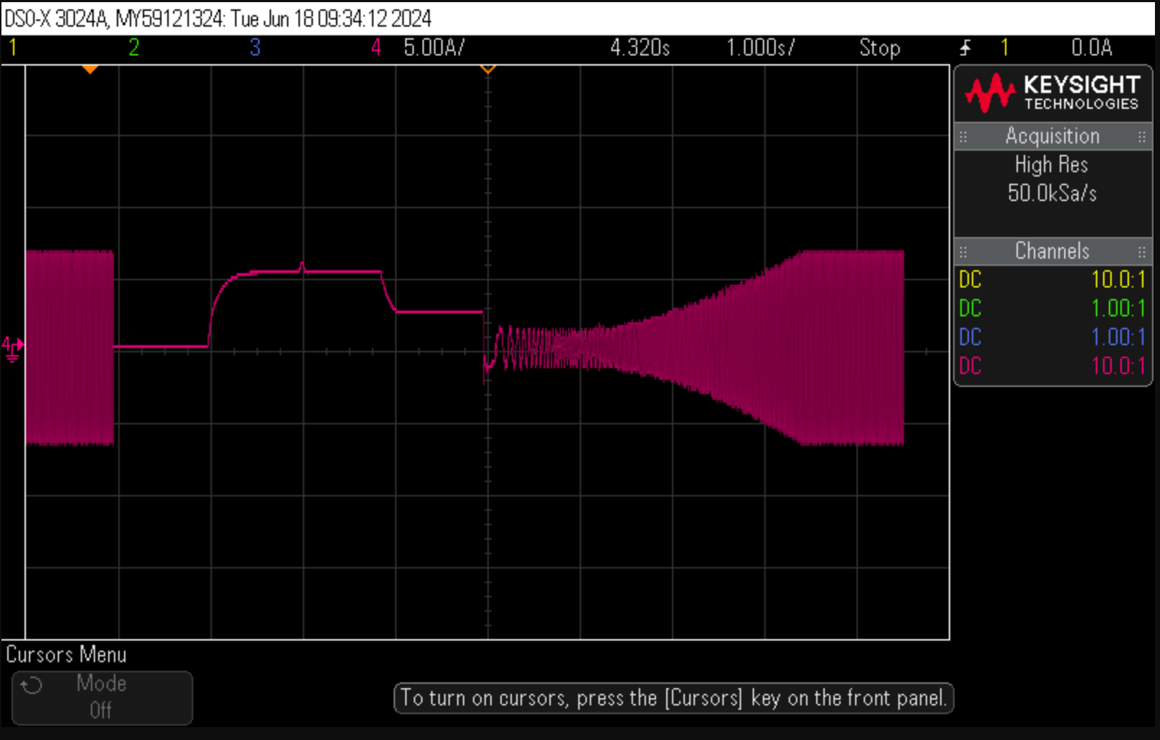
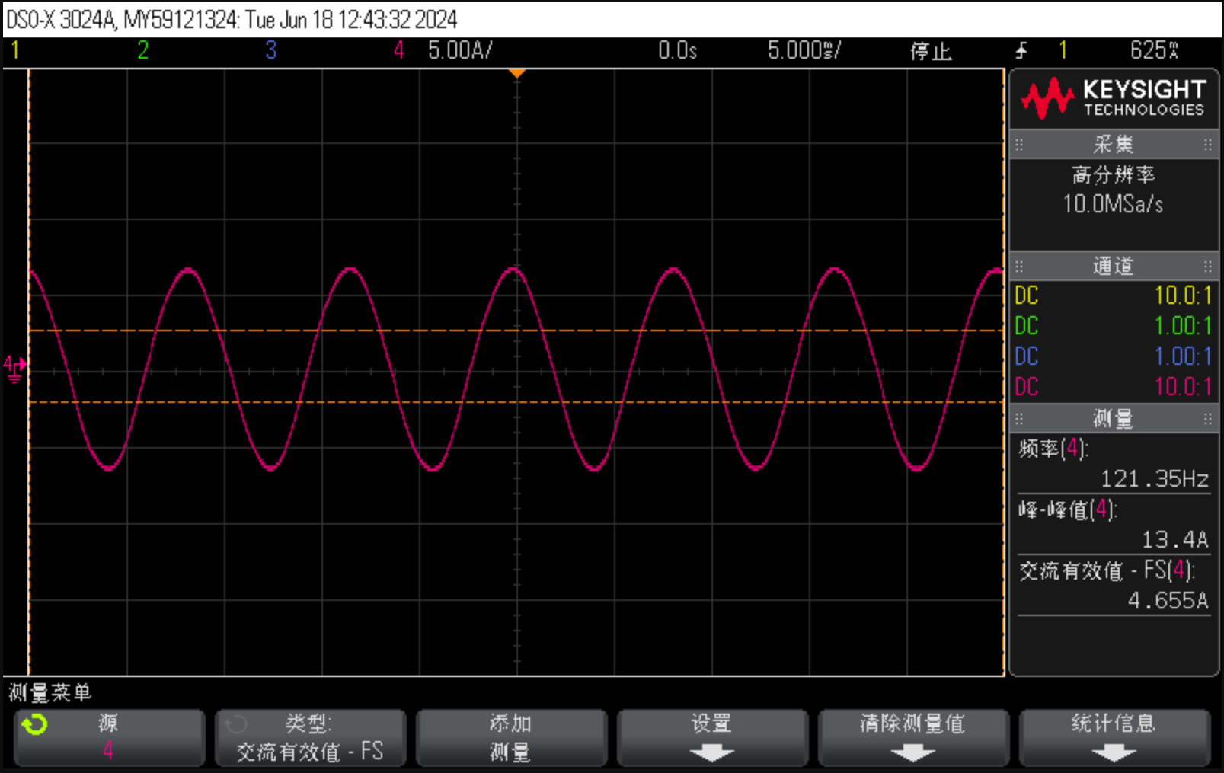
汽车水泵控制方案

Slide 27



空调压缩机控制方案
空调压缩机调试系统和测试波形

Slide 28







合作展望
4种制程工艺平台，10+量产系列
180nm平台
130nm平台
55nm平台
40nm平台
ADP32F034/5
ADP32F08
AVP32F335
AVP32F08
AVP32F069
AVP32F0049
AVP32F0039
AVP32F0025
AVP32F379D
ADP32F10/12
ADP16F01
ADP16F02
ADP16F03
ADP32F035B
ADP32F036
ADM32F036
首个批量应用到主驱
3000万+
广汽/上汽/比亚迪/华宏宏力/中芯国际/长电等投资入股
累计应用
5000万+
年供应能力规划

Slide 29
谢谢您的观看
Dream what you want to dream; go where you want to go; be what you want to be, because you have only one life and one chance to do all the things you want to do.
2025.2.24

